Slide 1
Школа в феврале 2015
« С тех пор как существует мирозданье, Такого нет, кто б не нуждался в знанье. Какой мы ни возьмем язык и век, Всегда стремится к знанью человек…»
Рудаки

Slide 2
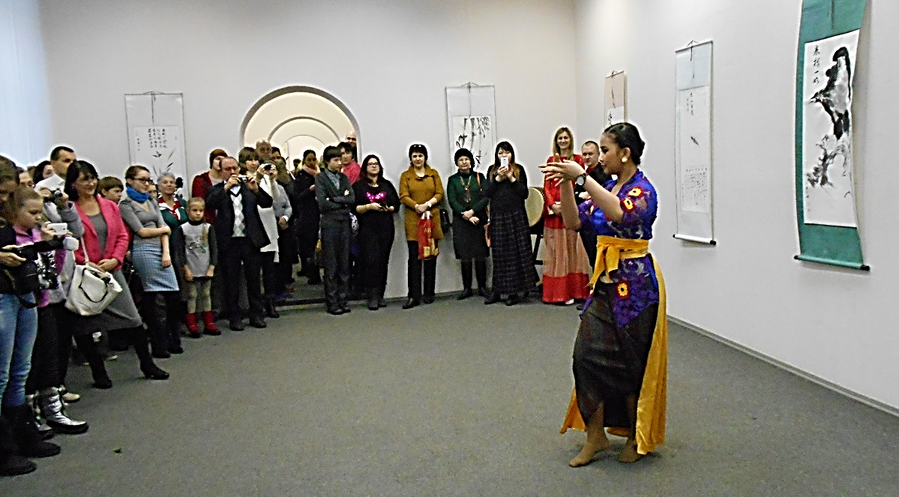
Выставка традиционной японской живописи «Суми-э» « ТРОПОЮ БОДХИДХАРМЫ » к юбилею с. М. Болховитина Дом художника 6 февраля

Slide 3
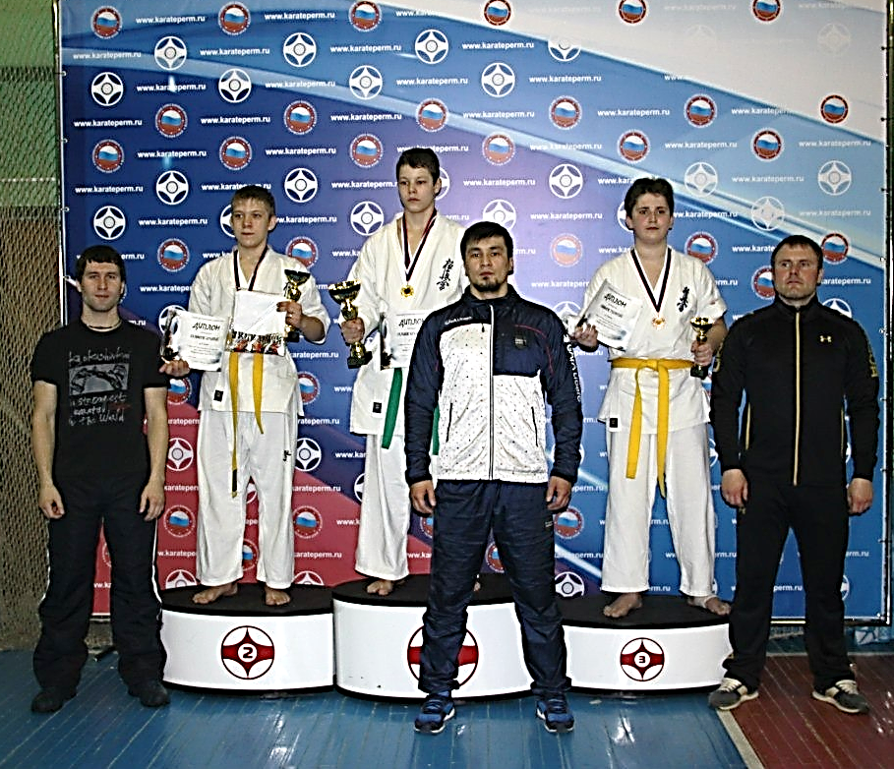
Первенство Пермского края по киокусинкай карате отборочные на чемпионат рФ г. Нытва 8 февраля

Slide 4
заключён двусторонний договор о социальном партнёрстве Школы №32 и ГУ МЧС России по Пермскому краю. 9 февраля

Slide 5
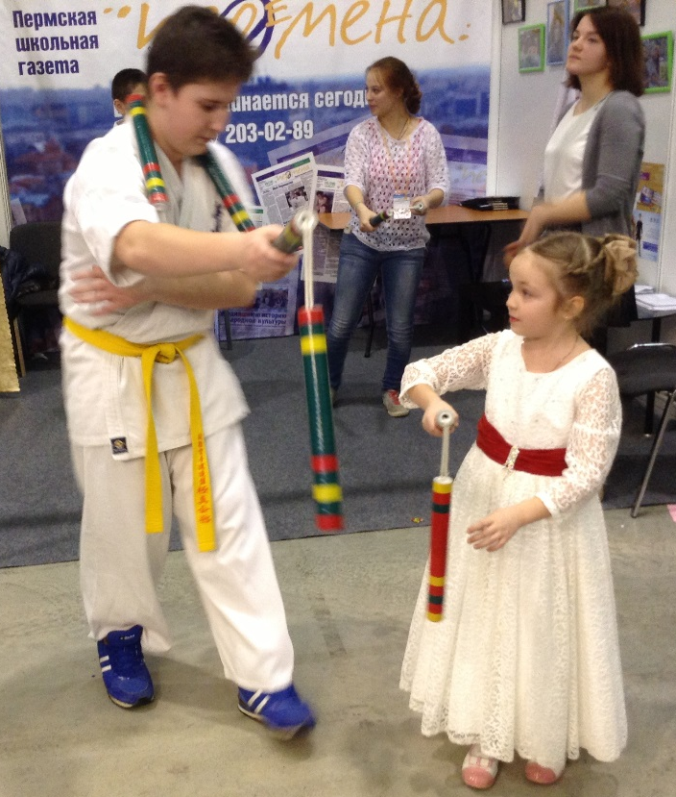
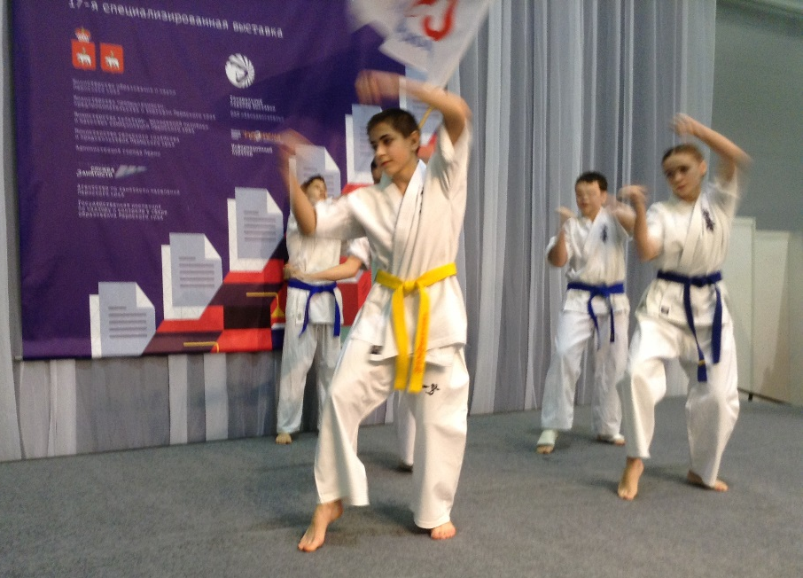
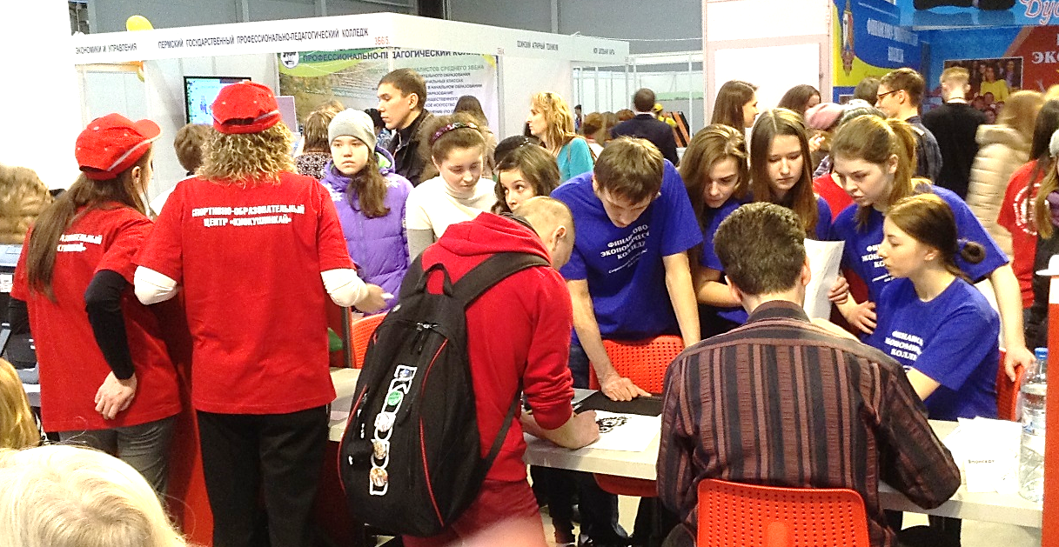
17-я специализированная выставка учебных заведений «Образование и карьера – 2015» Выставочный центр «Пермская ярмарка» 12 – 15 февраля

Slide 6
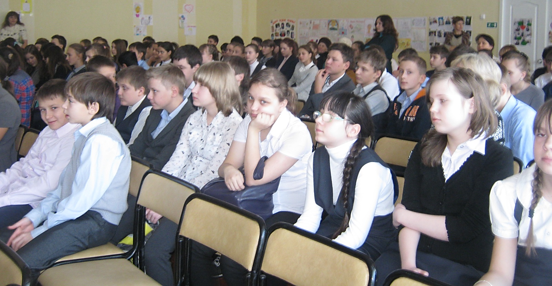
Интеллектуальная игра «Брейн ринг» «Российская армия», посвященная Дню защитника отечества. 7 – 8 классы 17 февраля
1 место – 7 «А» класс
2 место – 8 «Б» класс
3 место – 8 «А» класс

Slide 7
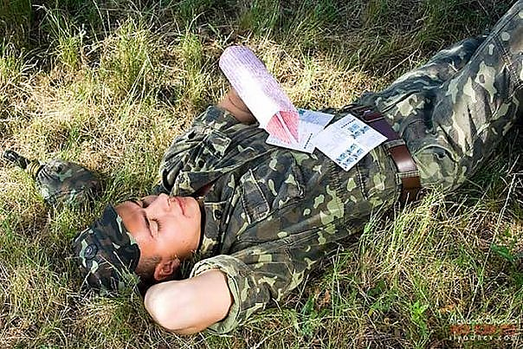
Краевой конкурс «Письмо солдату – 2015» организация «вектор дружбы» 19 февраля

Slide 8
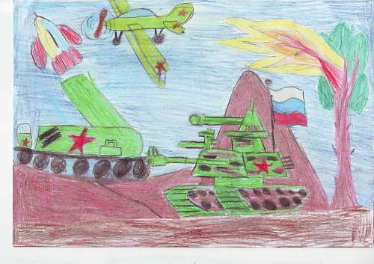
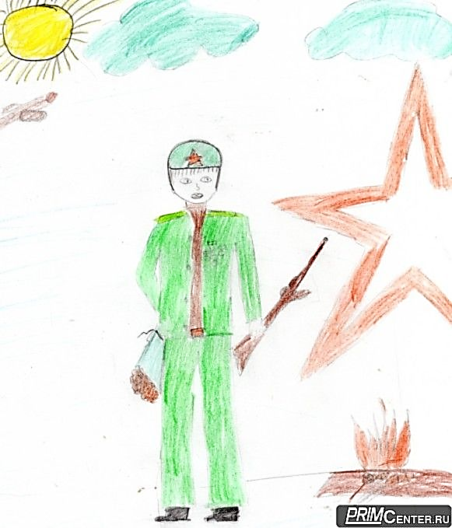
Выставка рисунков ко Дню защитника отечества. начальная школа 21 февраля

Slide 9
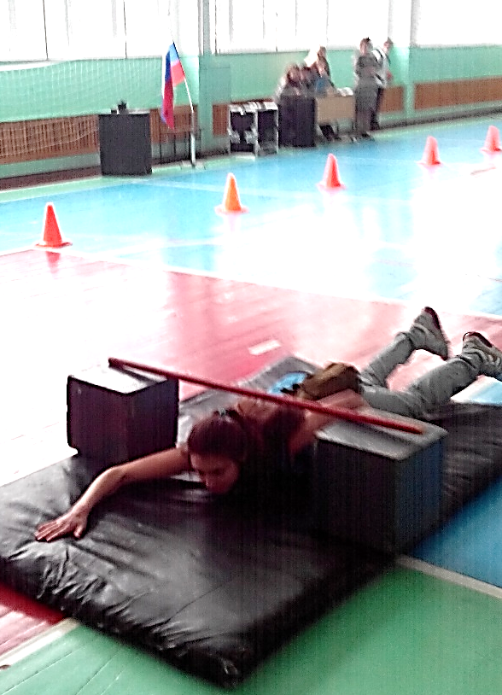
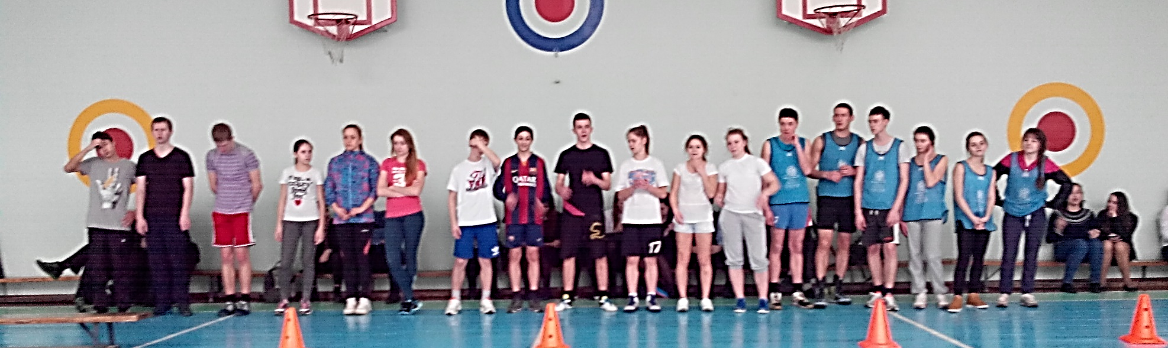
Военизированная эстафета, посвященная Дню защитника отечества. 9 – 11 классы 24 февраля
1 место – 9 «Б» кл.
2 место – 10 кл.
3 место – 11 кл.

Slide 10
Смотр строя и песни «Равняемся на прадедов и дедов!», посвященный дню защитника отечества и 70-летию великой победы, 5 – 6 классы 25 февраля
1 место – 6 «В» кл.
2 место – 5 «Б» кл.
3 место – 6 «А» кл
6 «С» кл

Slide 11
Смотр строя и песни «шире шаг!», посвященный дню защитника отечества и 70-летию великой победы. 3 – 4 классы 26 февраля
1 место – 3 «Б», 3 «В», 4 «С» классы
2 место – 3 «Д», 4 «В» классы
3 место – 4 «А» класс

